Slide 1



Laboratório de Desenvolvimento de Aplicações Móveis e Distribuídas Google Maps
Prof. Hugo Bastos de Paula
PRAÇA DA LIBERDADE

Slide 2
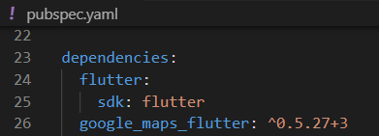
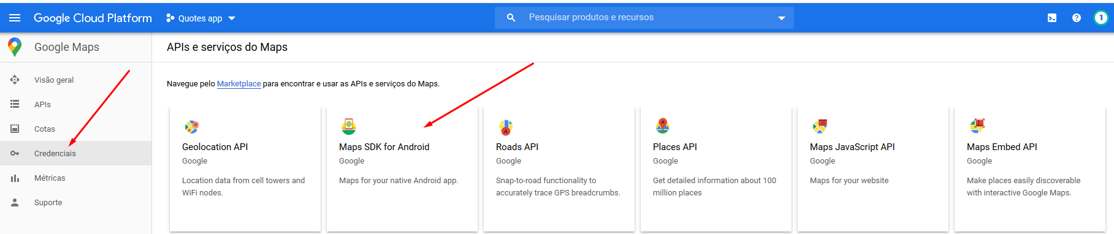
Adicionar Google Maps no Flutter
Pacote Google Maps for Flutter https://pub.dev/packages/google_maps_flutter
Necessário criar uma API Key, seguindo os processos:
Maps SDK for Android's Get API key
Maps SDK for iOS' Get API key

Slide 3
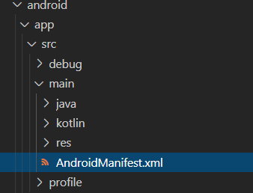
Adicionar permissões no Android
<meta-data
android:name ="com.google.android.geo.API_KEY"
android:value ="YOUR_API_KEY"/>
Adicionar a linha em

Slide 4
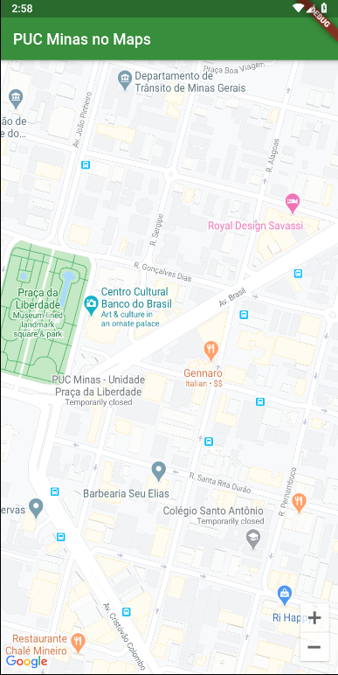
Pegando a localização
Criar uma instância do GoogleMap.
onMapCreated associar um GoogleMapController.
https://codelabs.developers.google.com/codelabs/google-maps-in-flutter/

Slide 5
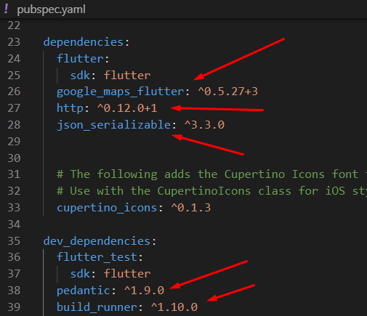
Adicionar Marcadores
Pacotes para acessar APIs.

Slide 6
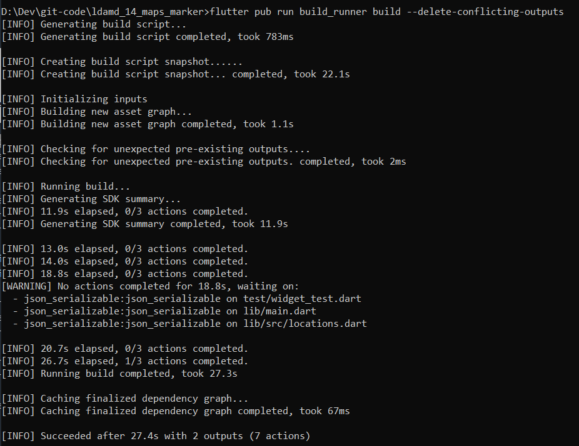
Fazendo parsing no JSON
Adicionar lib/src/locations.dart
Arquivo irá fazer a serialização/deserialização do JSON em Dart.
Executar:
flutter pub run build_runner build --delete-conflicting-outputs
Carrega dependências que convertem JSON em tipos.

Slide 7
Exibindo um marcador
_onMapCreated usa o código de parsing do JSON de forma assíncrona (await).
Utiliza o dado retornado para criar um Marker dentro do setState().
Os Markers são armazenados em um Map associado ao widget do GoogleMap.
É possível ter múltiplos mapas com diferentes marcadores em cada um deles.

